Slide 1


通信网络中的路由优化问题
第二十一组
代码：宗钧枢
PPT：李涵
汇报：王嘉航

Slide 2
目 录
CONTENT
PART 1
问题分析
PART 2
解决方案
PART 3
计算结果及结论

Slide 3
01
问题分析
选题导入
选题内容
选题分析

Slide 4

选题导入
通信网络的分类
接入网
接入层
通信网络
承载网
汇聚层
核心网
核心层
。

Slide 5
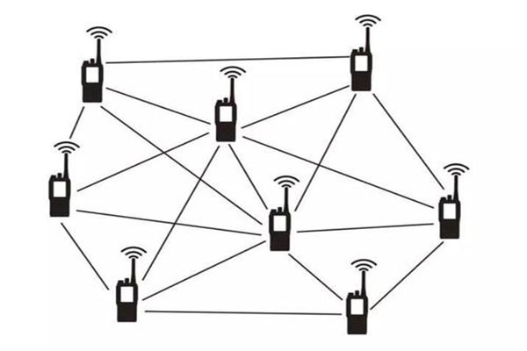
选题导入
核心层网络
核心层网络是以路由器或者交换机为节点（node），传输链路为边（edge）所构成的mesh网络拓扑，选路机会多。

Slide 6
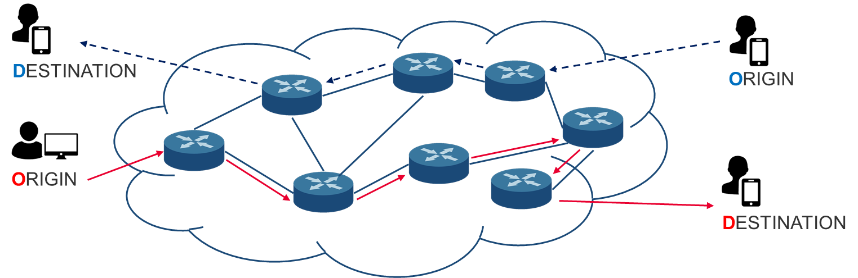
选题导入
OD业务的传输
某一时刻会有多个OD需求业务（源节点和目的节点之间需要传输的业务流量）需要同时传输，当大量OD业务同时传输时，如果不能很好的规划路由路径，某些链路上承载的数据量过大发生拥塞，从而导致时延过大甚至丢包的现象。

Slide 7
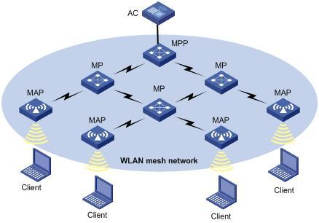
选题导入
路由优化
为了避免时延过大甚至丢包的现象则需要对多个OD业务进行算路和分流，使得每条OD在沿着最短路径转发的同时尽可能降低整个网络的最大链路利用率（链路上的数据大小与该链路容量的比值）。在对OD业务流量进行路由优化的同时还需要考虑网络中背景流量的存在（背景流量已经占用了部分链路带宽，但是我们无法对背景流量进行路由调整）。

Slide 8
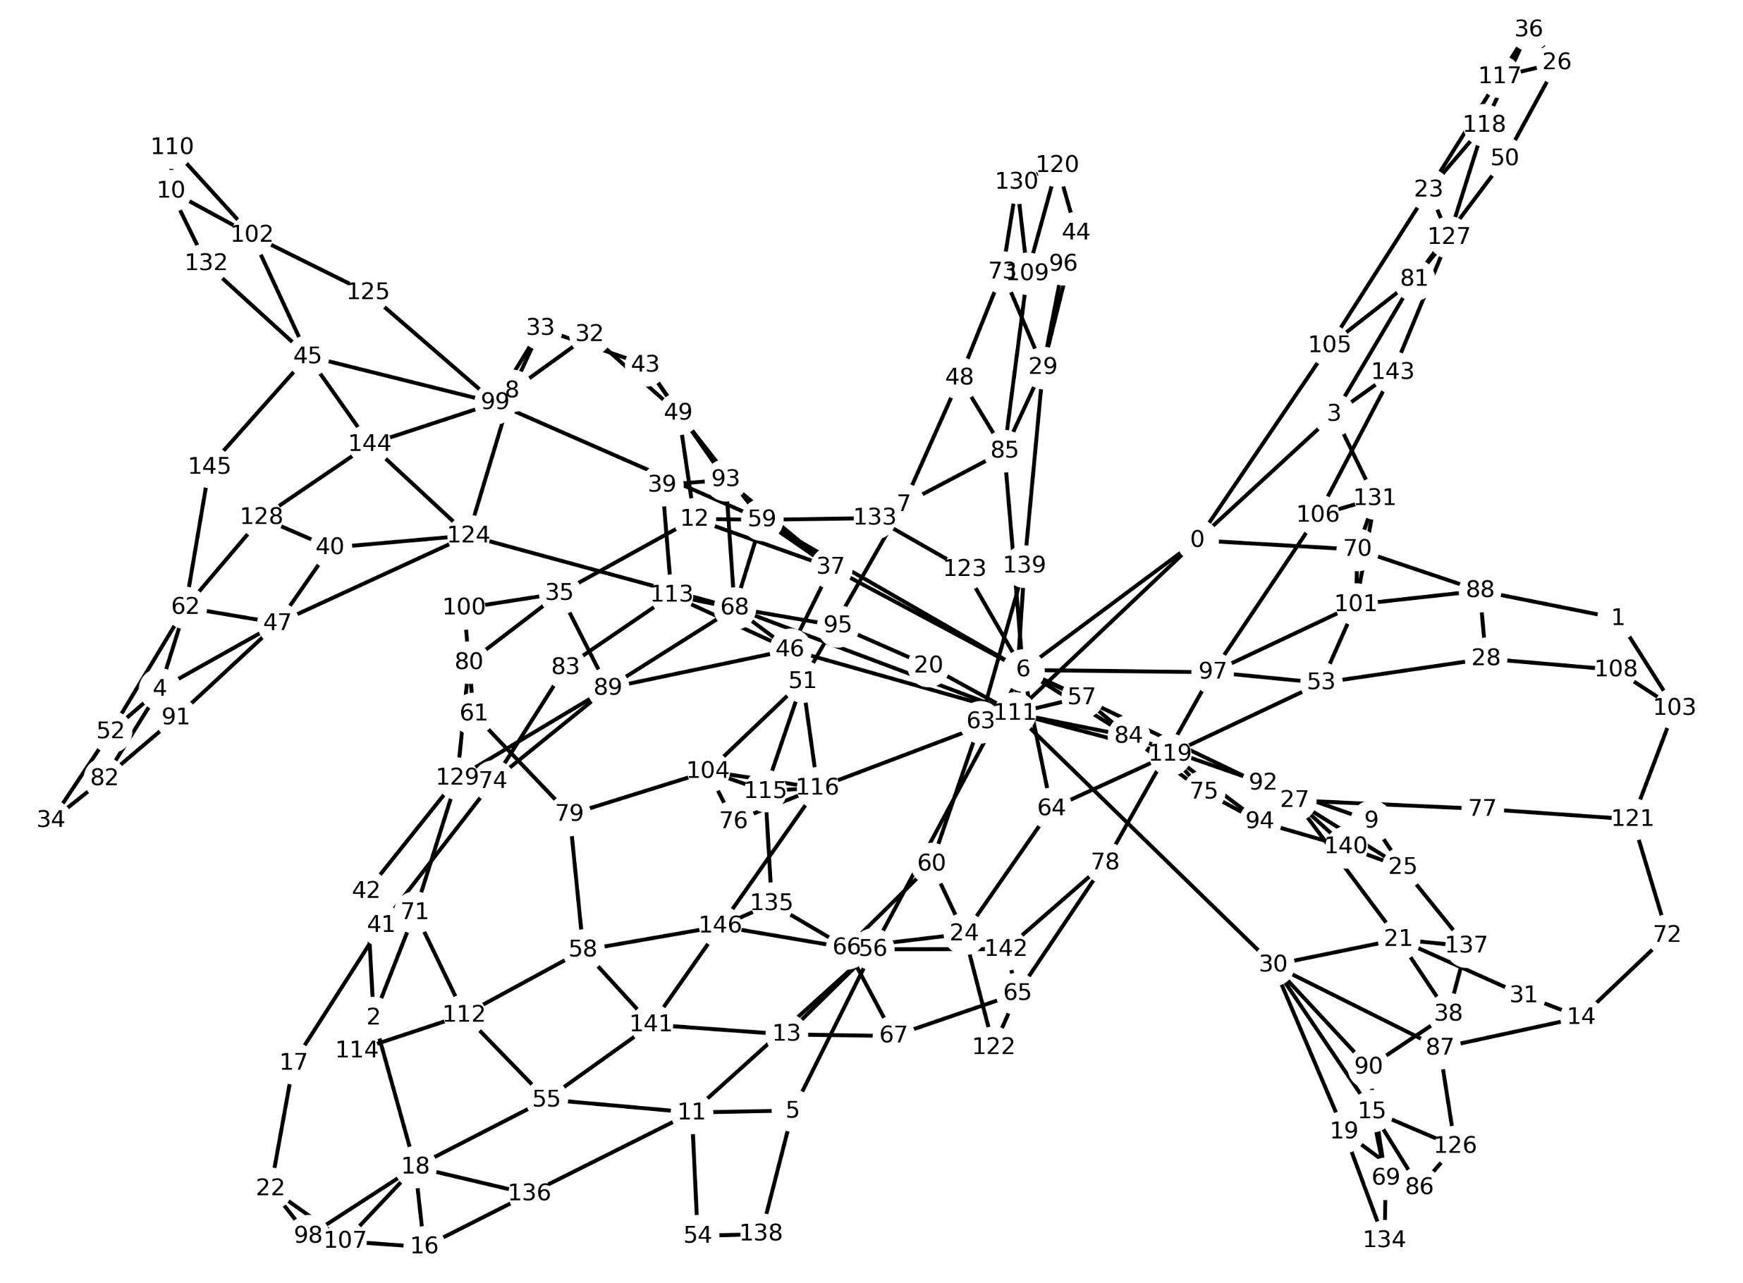
选题内容
研究选题
为所给的每条OD业务流量选择出合适的路由方案（即最佳路由路径，每条OD业务流量可以由多条路径路由，则需要计算出各条路径的分流比），使得整网的最大链路利用率最小。

Slide 9
选题分析
起始点
研究选题
为所给的每条OD业务流量选择出合适的路由方案（即最佳路由路径，每条OD业务流量可以由多条路径路由，则需要计算出各条路径的分流比），使得整网的最大链路利用率最小。
流量限制
白噪音
终止点

Slide 10
02
解决方案
数据处理
算法思路
算法实现

Slide 11
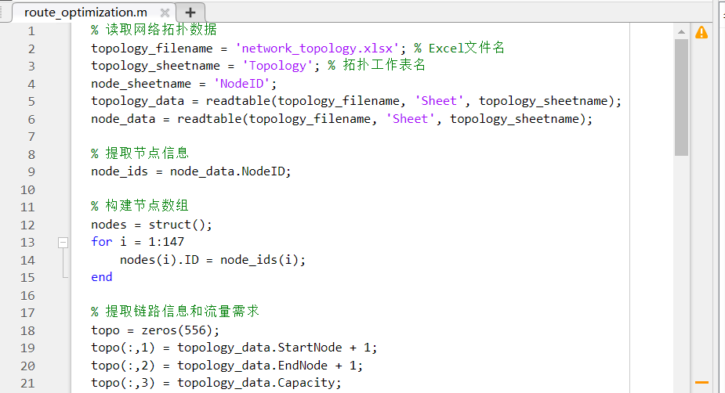
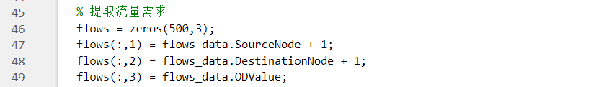
数据处理
计算真实流量限制
提取链路信息
提取流量数据

Slide 12
算法思路
利用djikstra算法进行初步处理
实质：令占用量大的流量优先占用路由网络，使得流量者在路由网络中尽可能少绕弯路，并且不违反流量不超标规则。
利用shortest path函数最终解决

Slide 13
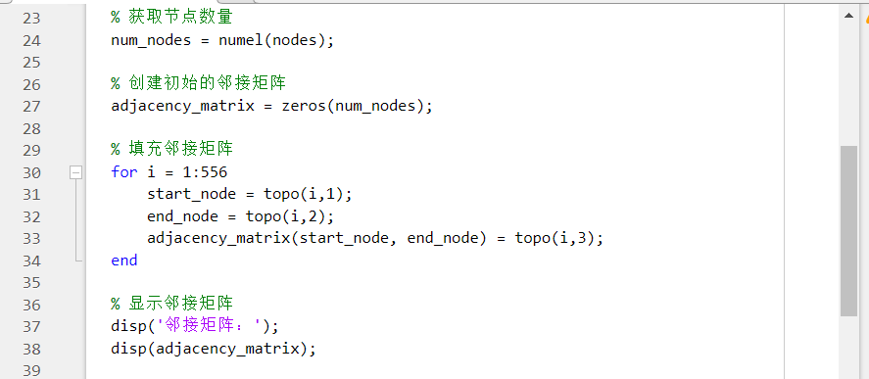
算法实现
1.创建邻接矩阵

Slide 14
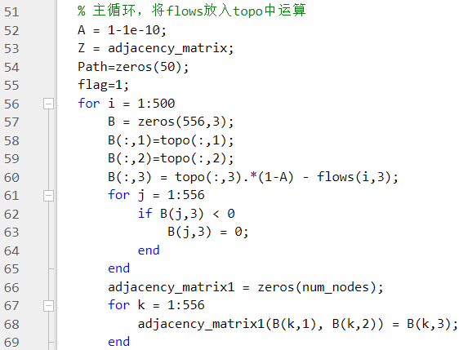
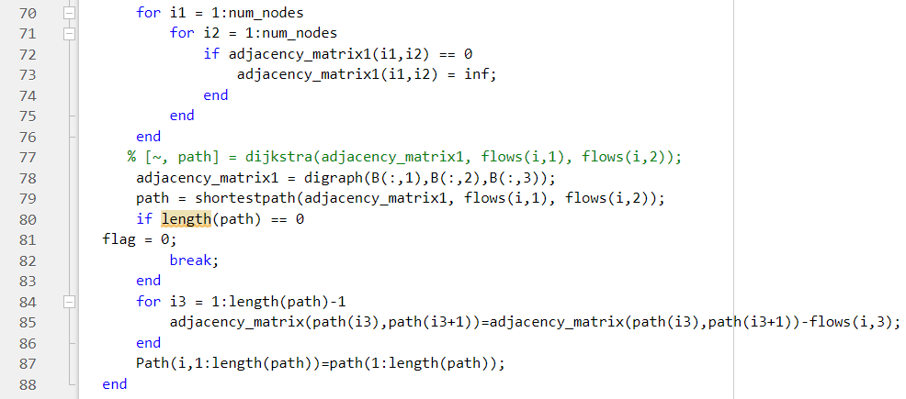
算法实现
2.主循环

Slide 15
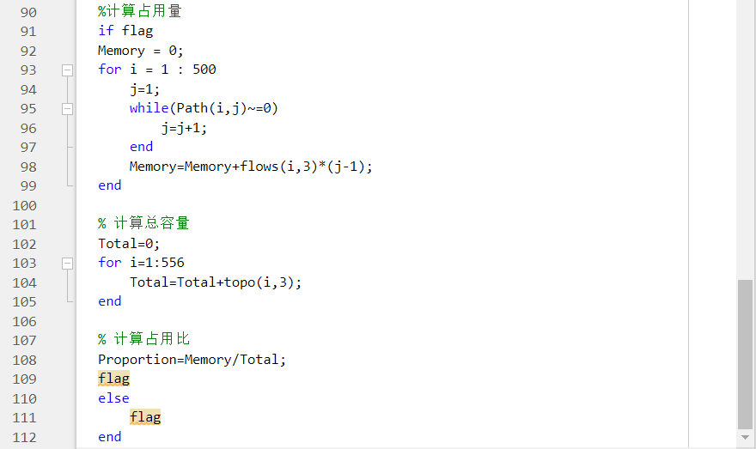
算法实现
3.数据计算

Slide 16
03
计算结果及结论
运行结果
结论

Slide 17
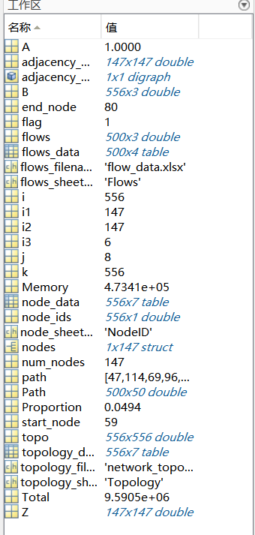
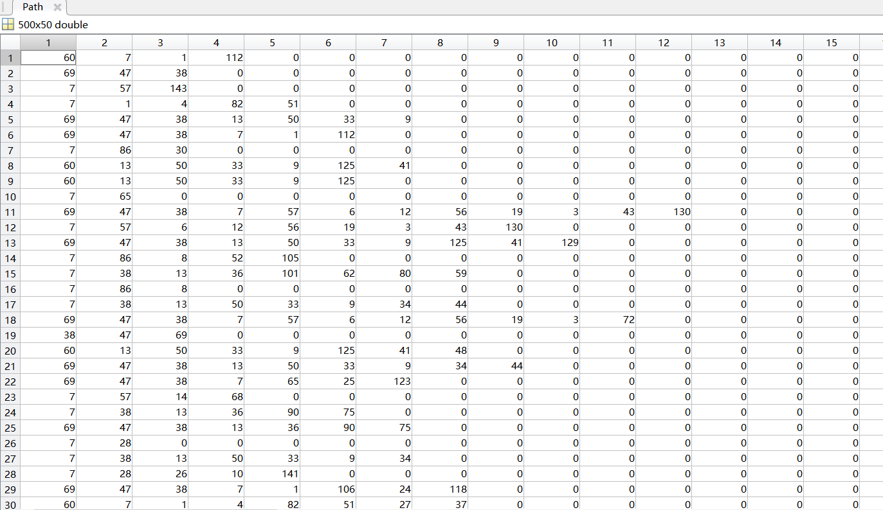
运行结果
流量对应路线
最大链路利用率最小值

Slide 18
结论
本题通过对数据的预处理,以djikstra算法为主体,利用shortest path函数成功找到使得整网的最大链路利用率最小的路由方案,并得到其最大链路利用率为0.0494

Slide 19
感谢聆听 批评指正
第二十一组

